Slide 1

Reflektionsmaterial till informationsfilmen om ARFID
Version 1, juni 2025

Slide 2
Om reflektionsmaterialet
Här presenteras de fyra patientexempel som finns med i informationsfilmen om ARFID.
Välj ut det eller de exempel som passar er verksamhet.
Efter reflektionsfrågorna finns även förslag på frågor för att du ska kunna ta arbetet vidare.

Slide 3

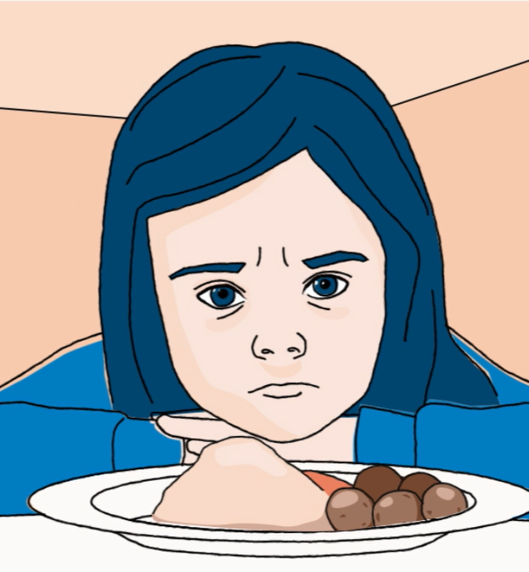
Lucia är 3 år och har varit ointresserad av att äta ända sen amningstiden. Gröt och smakportioner har också fungerat dåligt. Föräldrarna är oroliga eftersom hon ökar dåligt i vikt. Familjen har svårt att hitta strategier, och ätsvårigheterna tar mycket stor del av deras tid och ork.
BVC:s stöd räcker inte, så Lucia remitteras vidare. Där hittar man inte någon medicinsk orsak. Till slut blir läget så allvarligt att hon behöver sondmatning. Det gör att tillväxten stabiliseras, men ätandet kommer inte igång. Nu överväger man att ge mat via en knapp på magen (PEG).

Slide 4
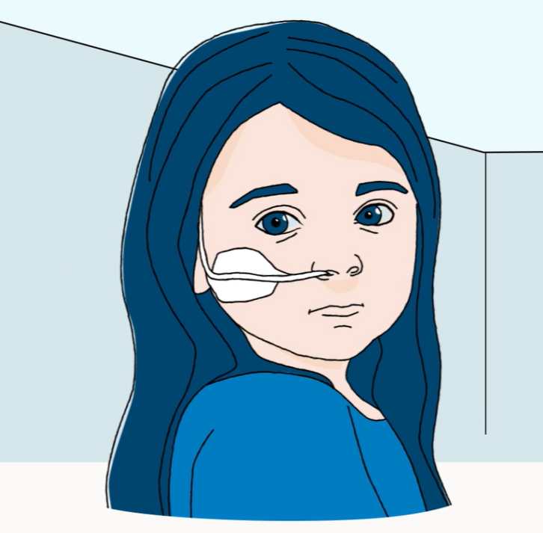
Reflektionsfrågor
Hur skulle Lucias symtom upptäckts i vår verksamhet? Skulle vi ha kunnat fånga upp henne tidigare?
Vad kan Lucia erbjudas för behandling för ARFID i vår region?
Vad gör vi för att yngre barn ska få vård vid ARFID?
  Hur säkerställer vi en vårdstruktur för ARFID för små barn?
  Hur är kompetensen om ARFID? Hur stärker vi den?
  Hur samverkar vi mellan olika verksamheter och yrkesgrupper när det gäller barn med ARFID?

Slide 5

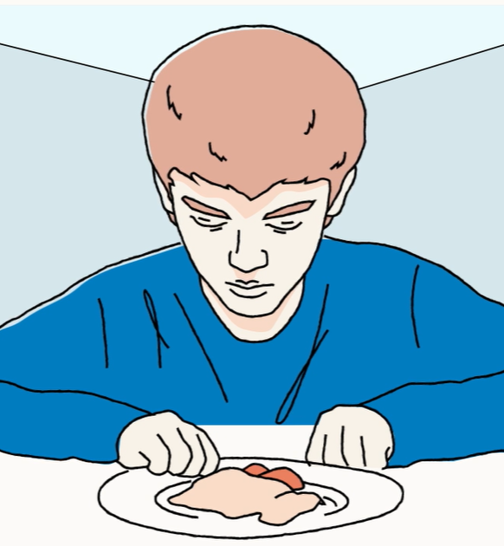
Noah är 13 år och har haft ätsvårigheter sen han var 1 år. Han klarar bara att äta pommes frites, chicken nuggets, pasta och limpsmörgås . Noah och hans föräldrar har sökt vård flera gånger under uppväxten men inte fått vidare utredning, med motiveringen att ”tillväxten ändå har varit bra”.
Noah vågar aldrig äta hos kompisar, och det är alltid krångligt att resa bort. Han vill gärna kunna äta som andra – det är jobbigt att alltid upplevas som krånglig med maten.
När Noah är 13 år noterar skolsköterskan vid en hälsokontroll att hans tillväxt nu är kraftigt påverkad, och han visar en tendens till försenad pubertet. Noah är trött, visar tecken på järnbrist och har svårt att koncentrera sig i skolan.

Slide 6
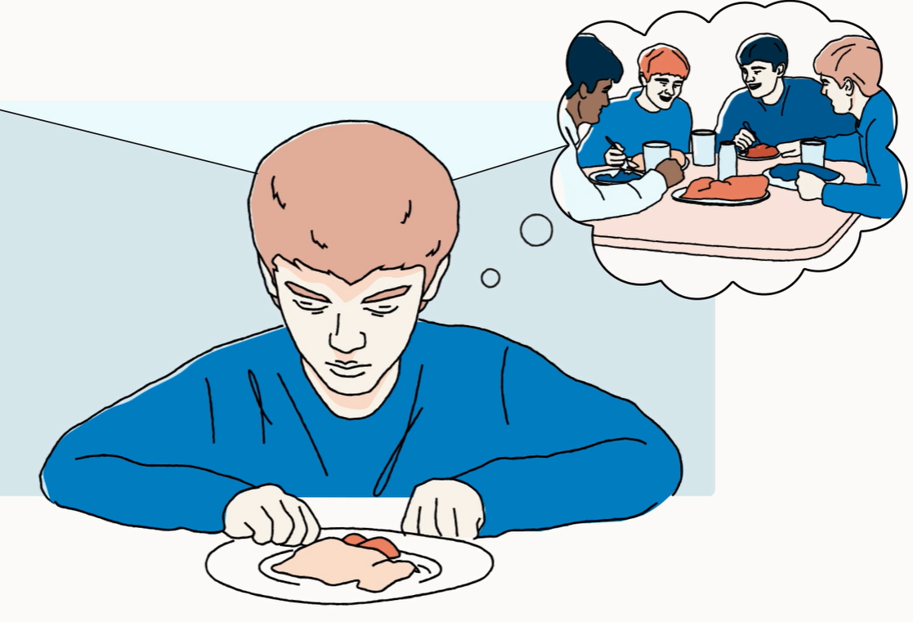
Reflektionsfrågor
Hur skulle Noahs symtom upptäckts i vår verksamhet? Skulle vi ha kunnat fånga upp honom tidigare?
Vad kan Noah erbjudas för behandling för ARFID i vår region?
Vad gör vi för att barn i skolåldern ska få vård vid ARFID?
  Hur säkerställer vi en vårdstruktur för ARFID för barn?
  Hur är kompetensen om ARFID? Hur stärker vi den?
  Hur samverkar vi mellan olika verksamheter och yrkesgrupper när det gäller barn med ARFID?

Slide 7
Vård av barn med ARFID - vad är vårt nästa steg?
Sammanfatta reflektionerna!
Vilka förbättringsmöjligheter har vi identifierat? Vilka hinder finns?
Sätt mål och planera aktiviteter för förbättring
  Vad kan vi göra på kort sikt?
  Vad behövs på längre sikt? Hur initierar vi det?
Följ upp planerade aktiviteter tillsammans.

Slide 8
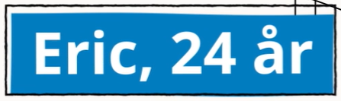
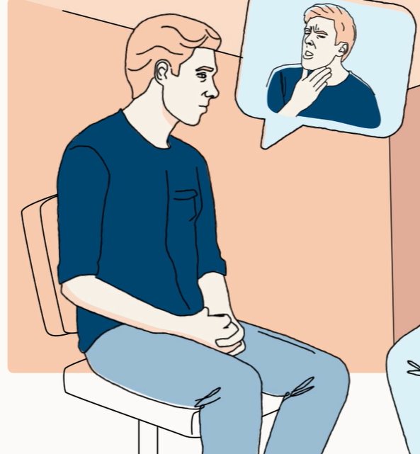
Eric är 24 år och söker hjälp för sina ätsvårigheter, som stressar honom och påverkar både hans partnerrelation och hans vikt negativt.
Vid en middag hos vänner för en månad sen satte Eric en bit mat i halsen. Han är nu rädd för att äta något annat än flytande kost, och han undviker att äta i sociala sammanhang.
Vid vårdbesöket berättar Eric att han har haft problem med mat och ätande i många år. Han är känslig för konsistensen hos viss mat, till exempel okokta grönsaker, knäckebröd och hela köttbitar.

Slide 9
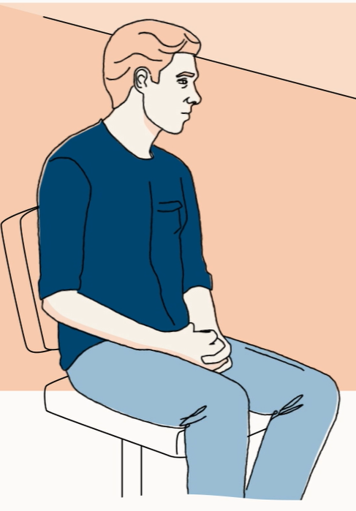
Reflektionsfrågor
Hur skulle Eric ha bemötts i vår verksamhet?
Hade vi kunnat fånga upp honom tidigare inom vården?
Vad kan Eric erbjudas för behandling för ARFID i vår region?
Vad gör vi för att vuxna ska få vård vid ARFID?
  Hur säkerställer vi en vårdstruktur för vuxna?
  Hur är kompetensen om ARFID? Hur stärker vi den?
  Hur samverkar vi mellan olika verksamheter och yrkesgrupper när det gäller vuxna med ARFID?

Slide 10

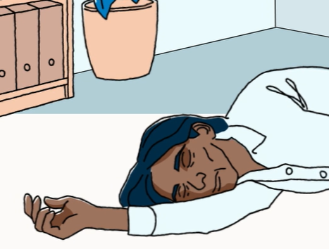
Anna är 40 år och kommer in akut till sjukhuset efter att ha svimmat på jobbet. Undersökningen visar att hon lider av både energibrist och näringsbrist.
När den akuta fasen är över visar det sig att Anna har haft ett väldigt restriktivt ätande ända sen barndomen. Hon visar dock inga tecken på kroppsmissnöje eller störd kroppsuppfattning. Hon har alltid haft ett bristande intresse för mat och en låg aptit, men nu har det förstärkts av en livskris.

Slide 11
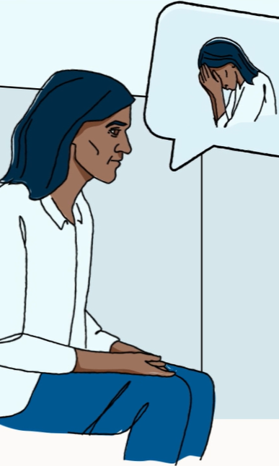
Reflektionsfrågor
Skulle vi ha kunnat fånga upp Annas symtom vid tidigare vårdbesök?
Hur skulle Anna ha bemötts i vår verksamhet?
Vad kan Anna erbjudas för behandling för ARFID i
vår region?
Vad gör vi för att vuxna ska få vård vid ARFID?
  Hur säkerställer vi en vårdstruktur för vuxna?
  Hur är kompetensen om ARFID? Hur stärker vi den?
  Hur samverkar vi mellan olika verksamheter och yrkesgrupper när det gäller vuxna med ARFID?

Slide 12
Vård av vuxna med ARFID - vad är vårt nästa steg?
Sammanfatta reflektionerna!
Vilka förbättringsmöjligheter har vi identifierat? Vilka hinder finns?
Sätt mål och planera aktiviteter för förbättring
  Vad kan vi göra på kort sikt?
  Vad behövs på längre sikt? Hur initierar vi det?
Följ upp planerade aktiviteter tillsammans.

Slide 13
Tack för ert arbete!
www.socialstyrelsen.se/atstorningar

